Slide 1
Tüll Alajos SJ (1894-1987) páter a Pius Kert létrehozója - szoborterv a PTE Botanikus Kertjében
Szabó László Gy., Mánfai György
MBT Pécsi Csoport 332. szakülése, 2024. november 27.
Ciszt. Rend Nagy Lajos Gimn. Kiskémia terem

Slide 2
Válogatott és ajánlott forrásmunkák:
Bánkuti G. 2009. Jezsuiták elleni koncepciós perek (1948-1965). PhD disszertáció, PTE BTK, Pécs
Bánkuti G. 2011. Jezsuiták a diktatúrában – A Jézus Társasága Magyarországi Rendtartománya története 1945-1965. L’Harmattan Kiadó, Jézus Társasága Magyarországi Rendtartománya, Állambiztonsági Szolgálatok Történeti Levéltára, Budapest
Hetényi Varga K. Varga Borbála közreműködésével. 2002. Szerzetesek a horogkereszt és a vörös csillag árnyékában II. Lámpás Kiadó, Abaliget
Jezsuita névtár – 2016. Tüll Alajos. Jezsuita Kiadó, Budapest, http://jezsu-ita.hu/nevtar/tull-alajos/ Letöltés ideje: 2020. január 22.
Mánfai Gy. – Szabó L. Gy. 2022. Zöld sziget Pécsen, Isten békéje – Emlékhelyek a 70 éves Botanikus Kertben. PTE, PTE TTK, Pécs
Pálos A. 1992. Tüll Alajos (1894-1987). In: Szabó Ferenc (szerk.). Kortárs magyar jezsuiták II. rész. Anima Una-Könyvek 3. Jézus Társasága Magyarországi Rendtartománya, Budapest
Pásztor A. 2015. Püspöki szőlőből botanikus kert. A Pécsi Tudományegyetem Botanikus Kertjének története. In Huszár Zs. (szerk.): Kert és pedagógia – Foglalkozások a PTE Botanikus Kertjében. Gondolat, Budapest
Somodi I. 2021. A pécsi jezsuita Pius Gimnázium története (1912-1948). Doktori (PhD) értekezés. PTE BTK „Oktatás és Társadalom” Neveléstudományi Doktori Iskola, Pécs
Szabó F. – Lázár Kovács Á. 2009. Pálos Antal emlékezete. Pázmány Péter Elektronikus Könyvtár

Slide 3
Gróf Zichy Gyula püspök
a Pius Kollégium és Gimnázium
alapítója
Pius Gimnázium
1941/42.
évkönyvéből

Slide 4

SOMODI IMRE PhD
könyvének
bemutatója
2024. október 21.

Slide 5
A Pius Gimnázium épületegyüttese az építkezés első szakaszának befejezése után, 1914-1915

Slide 6
A Pius Gimnázium az 1930-as évek elején

Slide 7
A Pius Gimnáziumban
létesített sportkomplexum
és botanikus kert terve
Dulánszky Jenőtől, 1934
(Pásztor Andrea, 2015)

Slide 8
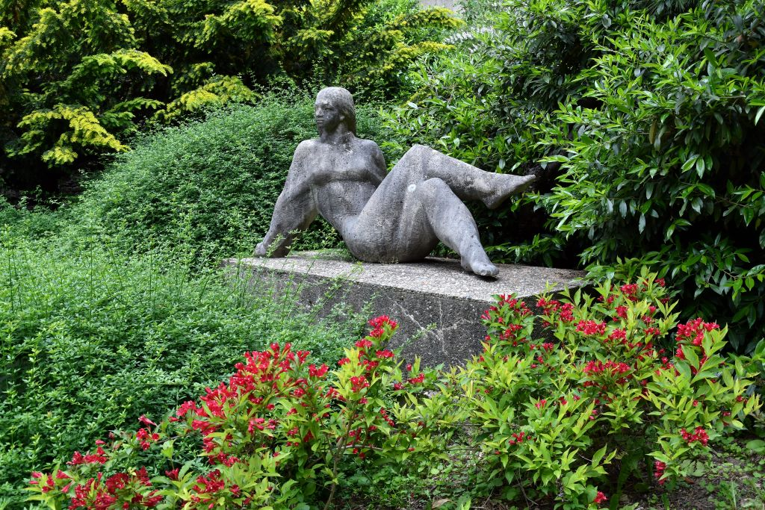
SZOBROK a Botanikus Kertben
Támaszkodó nő (1966) – Kárpáti Anna (1923-1993) alkotása

Slide 9
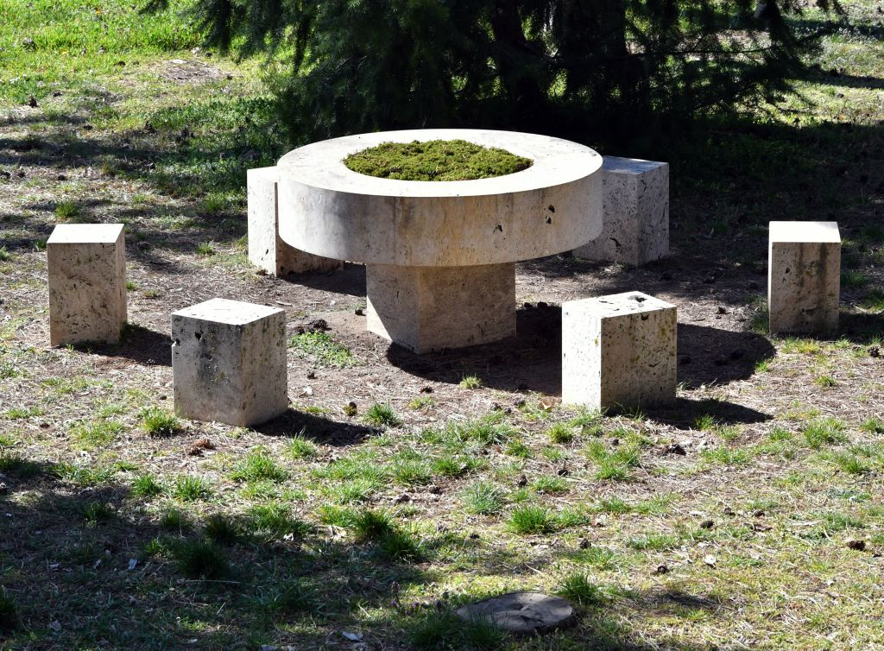
Mohaasztal – Mráv Balázs alkotása

Slide 10
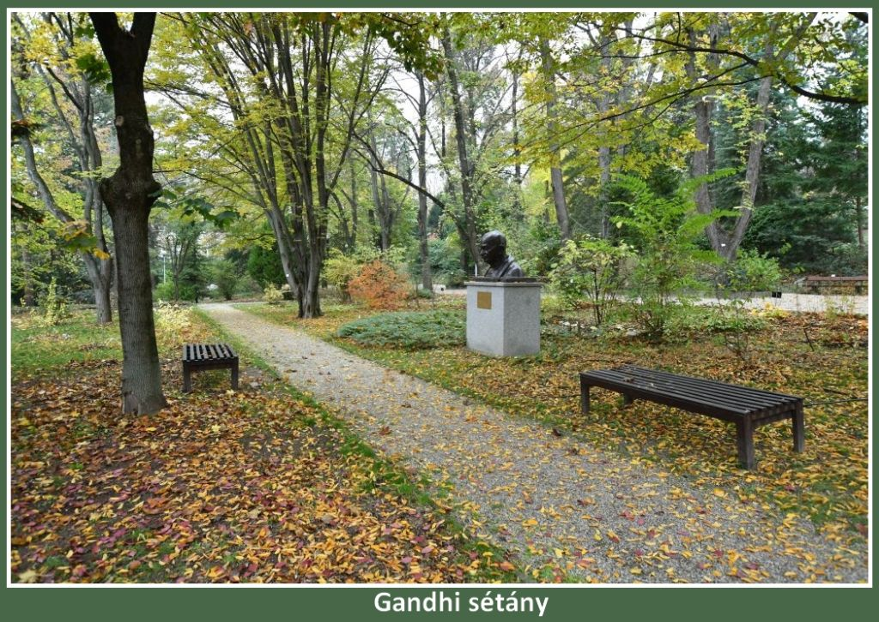

Slide 11
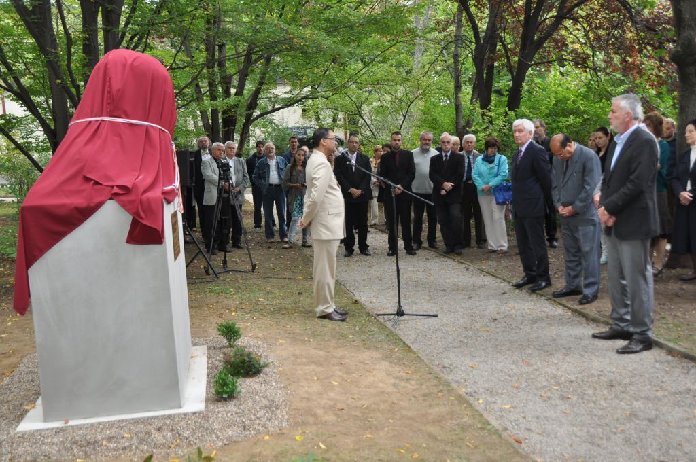
Gandhi szoboravatás 2014. okt. 2.

Slide 12
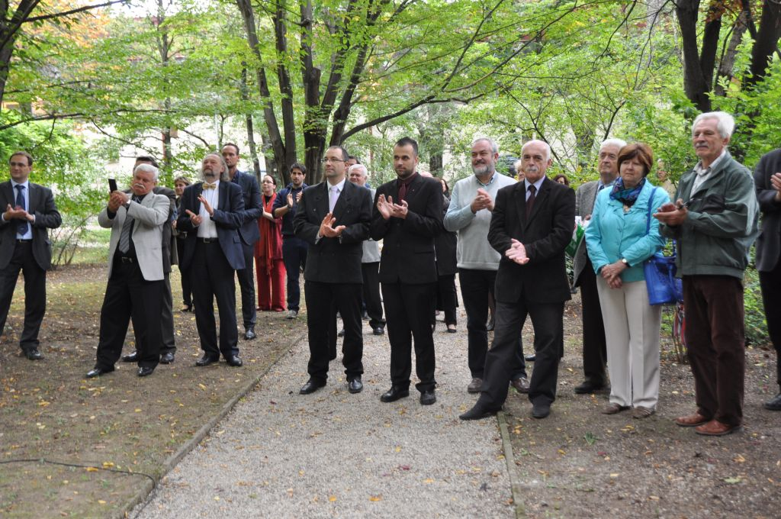
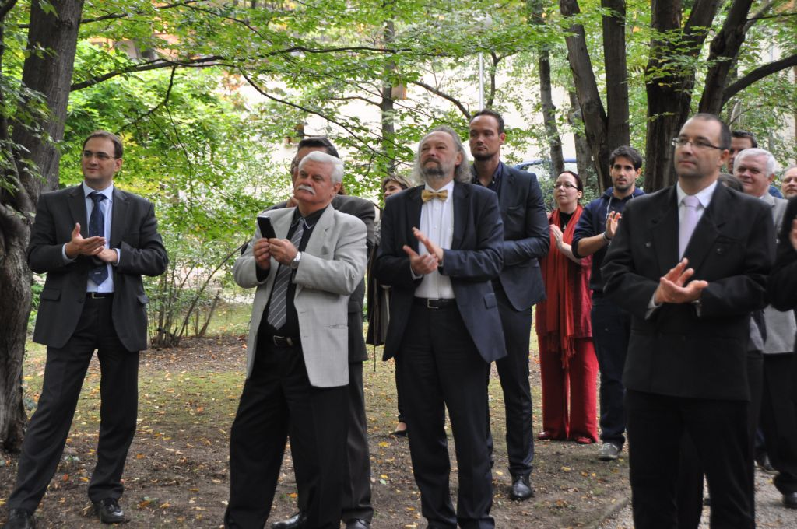
A szoboravatás résztvevői (2014. okt. 2.

Slide 13
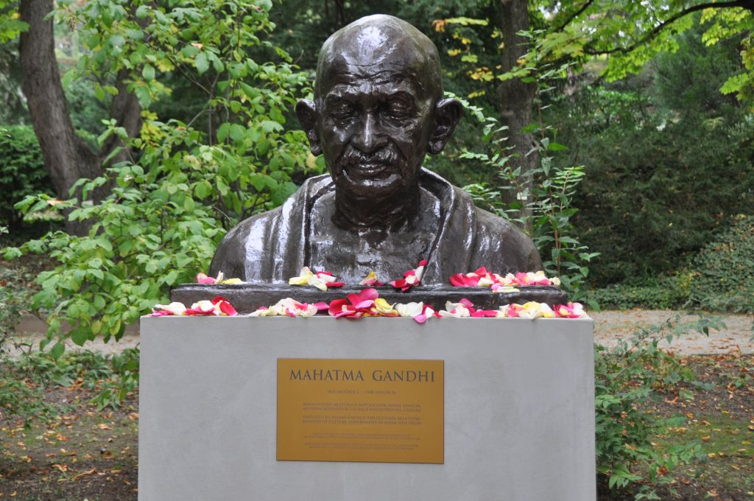
Ram Vanji Sutar alkotása

Slide 14
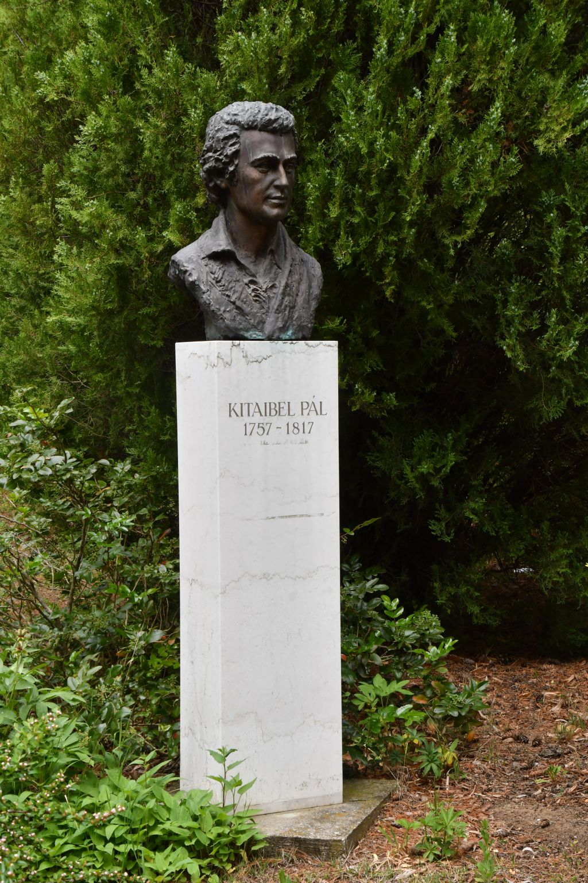
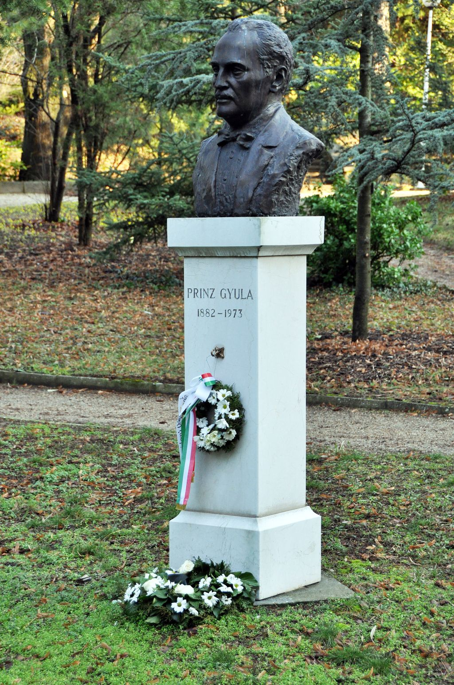
KITAIBEL PÁL
PRINZ GYULA
Trischler Ferenc
alkotásai

Slide 15
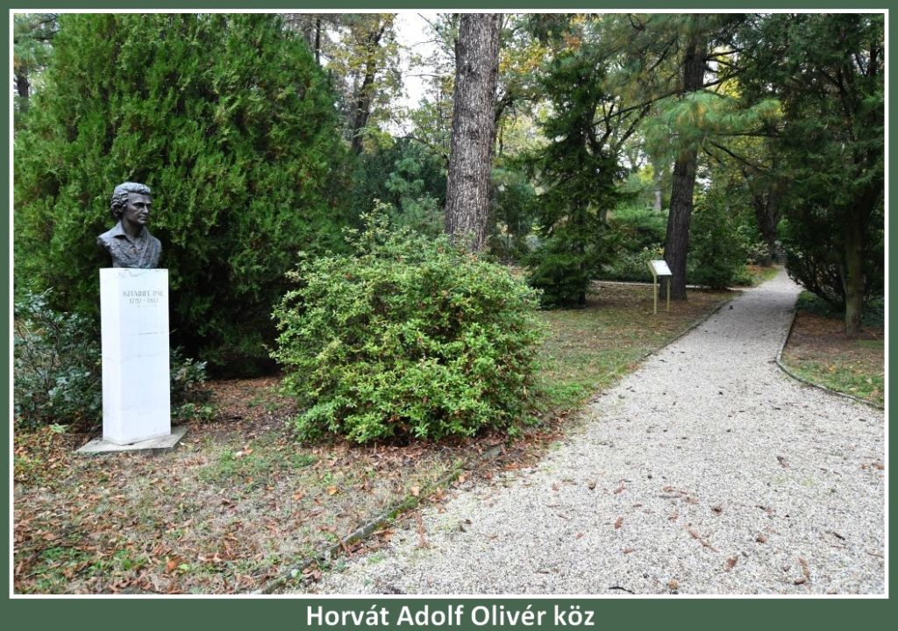

Slide 16
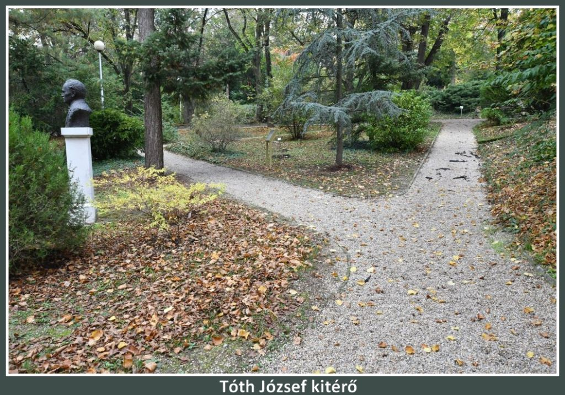

Slide 17
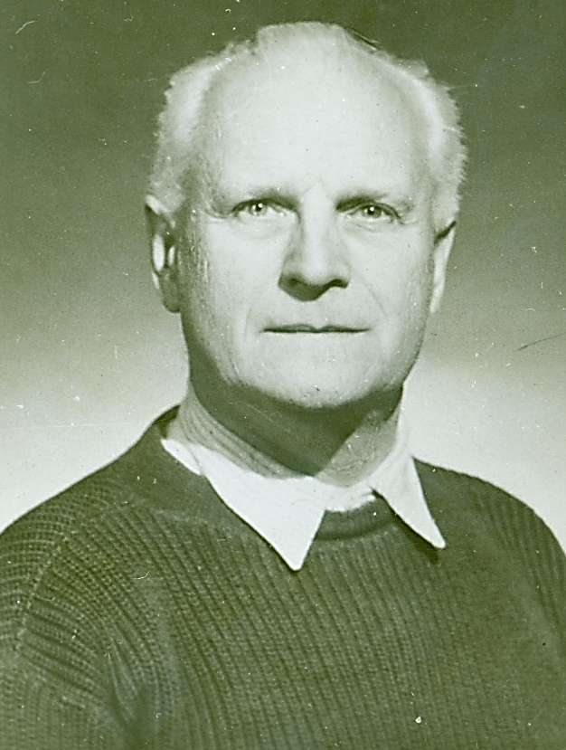
A PTE Botanikus kertjében a sétányok elnevezést kaptak az egyetem nagyjairól,
melyeket táblák jeleznek.
A kert felső részében található a BENCSIK ISTVÁN szabadidőpark, ezen belül a
legmagasabb részében a RÉTFALVI SÁNDOR tető, a parkban a BACHMAN ZOLTÁN
körsétány és a HÁMORI JÓZSEF lelátó.
Tüll Alajos (1894–1987) szobrának helye még nincs eldöntve, a tetőtéren lenne alkalmas.
A rektor és tanácsadói a tervet pártolják.
Az alkotó művészt a Művészeti Kar dékánja jelöli ki.
A szobor a kert tetején lenne felállítva, ahonnan jó a rálátás a PIUS templomra!
TÜLL ALAJOS arcképe

Slide 18
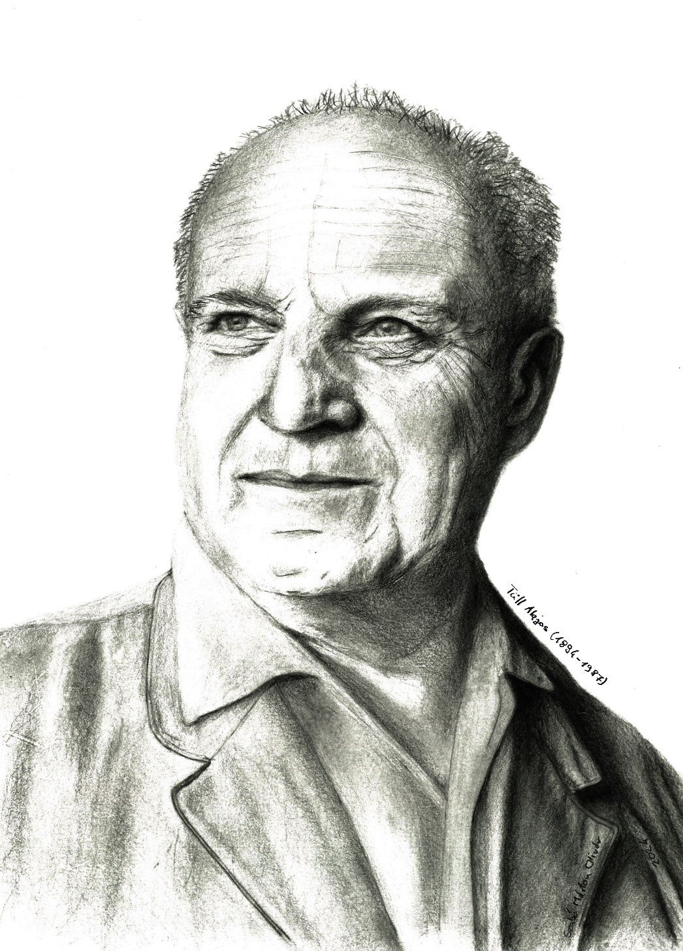
TÜLL ALAJOS SJ páter
fényképről rajzolta: Szabó Márton O.

Slide 19
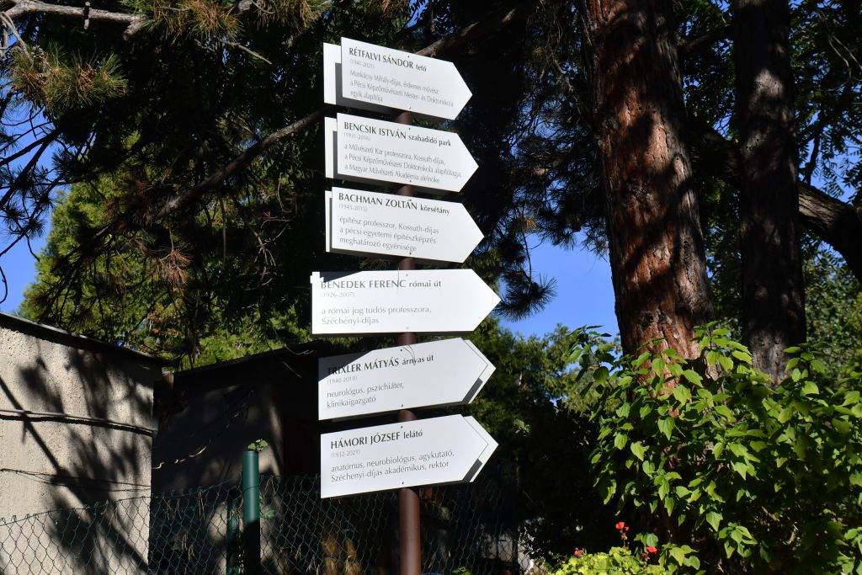

Slide 20
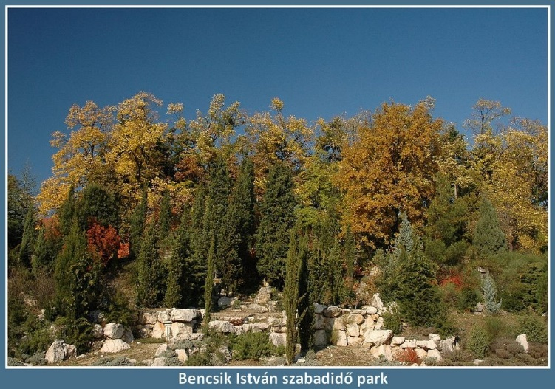

Slide 21
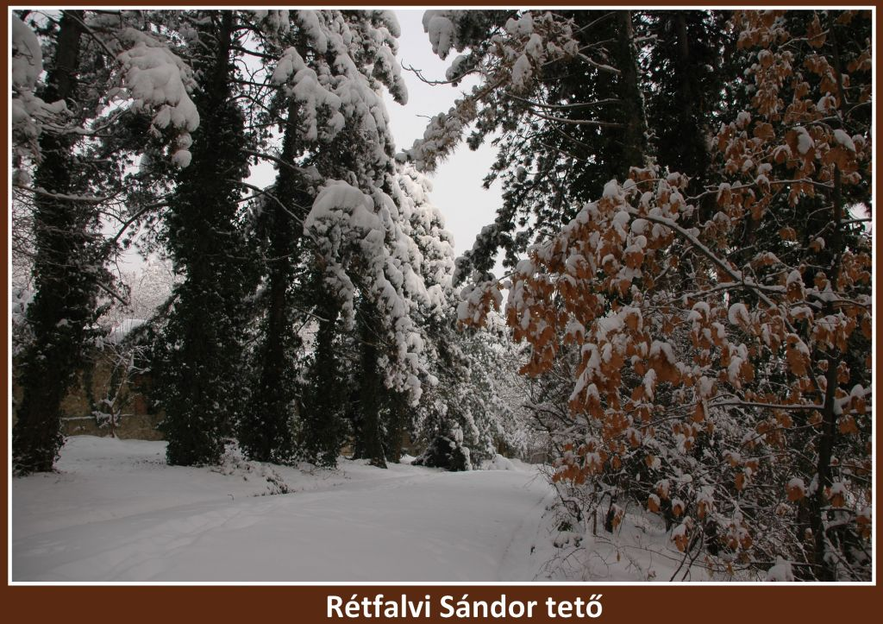

Slide 22
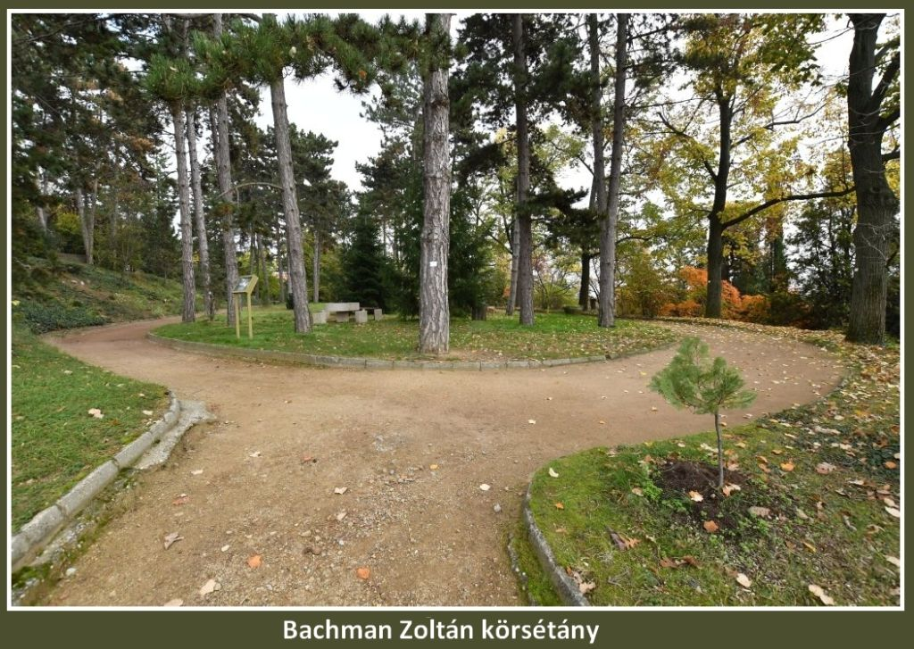

Slide 23
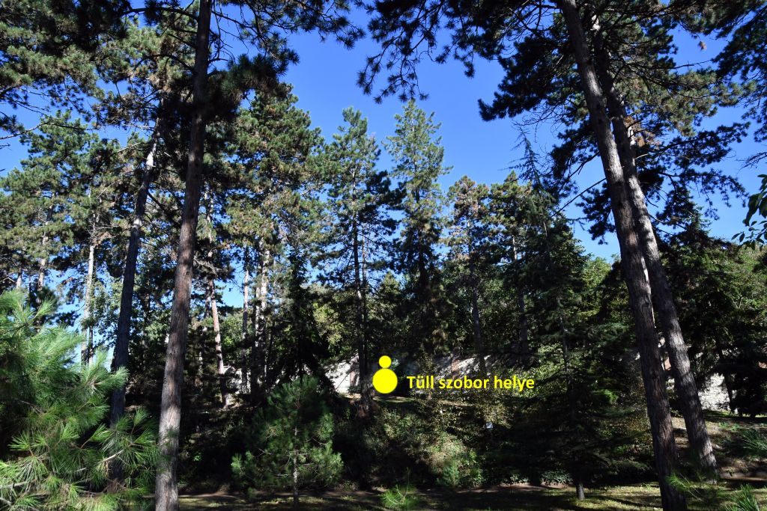

Slide 24
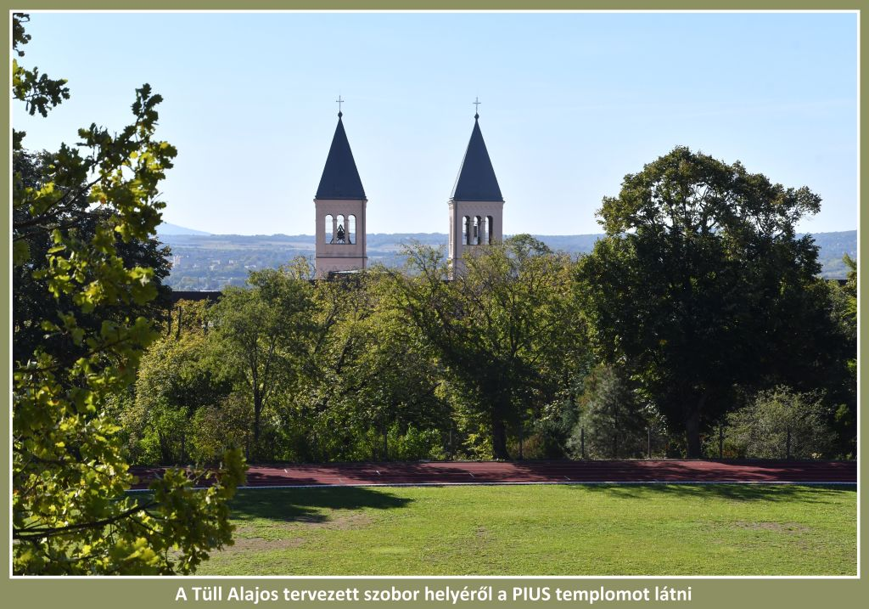

Slide 25
PTE Botanikus Kert, Blog (2024. 06. 11.) online közlemény
Tüll Alajos SJ, a Pius-kert létrehozója – emlékhelyek a PTE Botanikus Kertjében
összeállította: Szabó László Gy. emeritus professzor
e-mail: szabol@gamma.ttk.pte.hu
A rektor és a dékánok támogatásával – Mánfai György egyetemi fotóművész alapötlete nyomán – 2022-ben könyv jelent meg a PTE Botanikus Kertjének 70 éves jubileumára (Mánfai Gy., Szabó L. Gy.: Zöld sziget Pécsen, Isten békéje – Emlékhelyek a 70 éves Botanikus Kertben. PTE, Pécs). Ebben színes képekkel mutattuk be azokat a botanikus kerti sétautakat, amelyeket az Egyetem híres tanárairól neveztünk el. Az avató ünnepségen hálás szívvel emlékeztünk rájuk, akik itt éltek, dolgoztak a mai botanikus kert közelében.
Ki kell emelni, hogy a kert ezen túl nem csak tudománytörténeti és botanikai sétára alkalmas, hanem a tudós elődökre való emlékezésre is. A hely szellemét a Jezsuita Rend szemlélete és nevelési törekvései határozták meg.
Jelen emlékezés megírására az adott bátorítást, hogy a Pius-kollégium, gimnázium és templom története felértékelődött, az utóbbi időben is számos kutató végzett ezzel kapcsolatos kutatást. Kiemelt nevek: Páter Kerling János, Bánkuti Gábor, Hegedüs László, Petruch Antal, Krisztián Béla, Tengely Adrienn, Jutasi István, Boros László, Sey Gábor. A legrészletesebb és legújabb tudományos feldolgozás Somodi Imre PhD dolgozata, ami laikus érdeklődők számára könyv formájában megjelentetésre is alkalmas. A kert történetét Pásztor Andrea összegezte. (L. Irodalomjegyzék!). Ezek ismeretében tudjuk meg, hogy a mai állapot milyen sok ember küzdelmének, szorgalmas munkájának nyoma!
Felterjesztésre vonatkozó előzmény:
PTE Botanikus Kert Blogjában jelent meg

Slide 26
Emlékeznünk kell a Jézus Szíve Társaság pécsi Pius Gimnáziumának és Kollégiumának alapítójára, gróf Zichy Gyula püspökre, akinek szívügye volt a Pius Gimnázium sorsa, továbbá a kiváló szerzetes tanárokra, akik megvalósították a terveket. Az alapítványi létesítmény 1912-ben X. Szent Pius pápa nevét kapta, aki iránt nagy hálát érzett Zichy Gyula püspök. Az 1920-as években sor került a templom létesítésére, 1930-ban befejeződött a Pius templom építése.
1933-ban Tüll Alajos páter lett a Kollégium rektora. Nevéhez fűződik a kert fásítása, bővítése és a sportpályák kialakítása. Tüll páter küzdelmes életútját érdemes felidézni.
Méltatásomat nem tudtam volna összeállítani, ha nem nyújtott volna segítséget – Schmelczer-Pohánka Éva PhD könyvtárigazgató javaslata nyomán – Somodi Imre PhD, aki bőséges, Tüll Alajos életére vonatkozó szakirodalommal látott el. Nekik e helyen is hálás köszönetemet fejezem ki.
Somodi Imrének külön köszönöm, hogy megadta a Jezsuita Rendtörténeti Könyvtár és Levéltár igazgatója, Siptár Dániel elérhetőségét, aki kérésemre postafordultával elküldte Tüll Alajos arcképét. Hálás köszönetem érte!
Minden idézett forrásmunka egyöntetűen kifejezi, hogy Tüll Alajos páter kiemelkedő tanár és szerzetes volt, akinek életútja kifejezi a Krisztusi úthoz való hűséget, a keresztény erkölcs minden erényét. Szerény méltatásom nem saját kutatáson alapszik, új ismeretet nem tár fel. Szándékom az volt, hogy Tüll Alajos emlékét közelebb hozzam a mai érdeklődőknek. Példája egyedül álló. Jezsuita szolgálatát alázattal és szigorú fegyelemmel teljesítette.

Slide 27
A Pius Gimnázium történetét feldolgozó Somodi (2021) kiemeli, hogy a Pius történetében Tüll Alajos rektori irányítása idején volt az intézmény fénykora („Tüll-korszak” 1933-1941). A kiváló gyakorlati érzékkel és szervezőkészséggel megáldott páter 1933-ban megszervezte a Pius Barátainak Körét és hamarosan megkezdődött a Pius Gimnázium felújítása és az újabb létesítmények kialakítása. A bővítés kiterjedt a kert szakszerű létesítésére, megszervezte a fásítást, ennek érdekében Fásítási Bizottságot hozott létre. A jelszó: Fásítsátok a Piust! (1935). Külön gonddal valósították meg a sportpályákat, torna- és atlétikai egységeket, sőt teniszpályát, ródlipályát, céllövő-gyakorlóterepet és korcsolyapályát is kialakítottak. A nagymértékű bővítés Báldy László kertészeti felügyelő közreműködésével valósult meg.
A világháború alatt a kert egy részét katonai célokra kellett átadni. 1944-ben a megszálló német csapatok a Pius nagy részében altisztképző kaszárnyát rendeztek be bunkerekkel, lőszervájatokkal. A kertet feltúrták. A terület elgyomosodott. 1944 végén a bevonuló szovjet csapatok az épületeket hadikórházként használták. Ez még több nyomot hagyott maga után.
1948-ban a Pius Kollégium 36 évi, egyenes ívű sikertörténete befejeződött. Az államosítás és a rendházak felszámolása lezajlott. A Pius-templom lelkészsége azonban 1950-ig tovább szolgálta a katolikus hívőket, a páterek végezték a pasztorációt.
Tüll Alajos életében a megpróbáltatások sora következett. Meghurcolták, megkínozták. Túlélve ezeket, idős korában vissza-visszatért a szeretett Piusba és haláláig figyelemmel kísérte a hajdani kollégium sorsát.

Slide 28
Az a reményünk (kötelességünk), hogy az általa létesített kertben méltó emlékmű álljon róla, s az egyetemi botanikus kert „X. Szent Pius” pápára való emlékezésül „Pius Kert – Botanikus Kert” elnevezést kapjon.
Rövid életrajza (Jezsuita névtár, 2016):
Tüll Alajos SJ (1894–1987) 1912-ben lépett a Társaságba. A rendi képzés mellett magyar és angol szakos tanári oklevelet szerzett. 1929-ben a Pius Gimnáziumban kezdett tanítani. 1933-tól 1941-ig rektor és gimnáziumigazgató. 1942-től a kalocsai jezsuita rendházat és gimnáziumot vezette. Az egyházi iskolák államosítása után, 1948-ban újra a pécsi rendház rektora. 1949-ben a nyugatra emigrált P. Borbély Istvántól átveszi a tartományfőnöki feladatkört, hivatalát azonban letartóztatása miatt nem sokáig tölthette be. 1949. szeptember 15-én a fiatal rendtagok külföldre szöktetése miatt két és félévi börtönre ítélik. Büntetésének letöltése után internálják. Később kémkedés vádjával másodszor is perbe fogják, és hétévi szabadságvesztésre ítélik. A börtönben rendkívül nagy szenvedéseket kellett kiállnia. Az 1956-os forradalom idején szabadítják ki. Gyógykezelését követően élete hátralévő részét a pannonhalmi szerzetesi otthonban töltötte. Haláláig figyelemmel kísérte a Pius Gimnázium sorsát.

Slide 29

Köszönjük a figyelmet!

